Slide 1

MÓDULO 1
AJUSTES DE MOTORES
  En estos documentos se utilizarán de manera inclusiva términos como: el estudiante, el docente, el compañero u otras palabras equivalentes y sus respectivos plurales, es decir, con ellas, se hace referencia tanto a hombres como a mujeres.

Slide 2
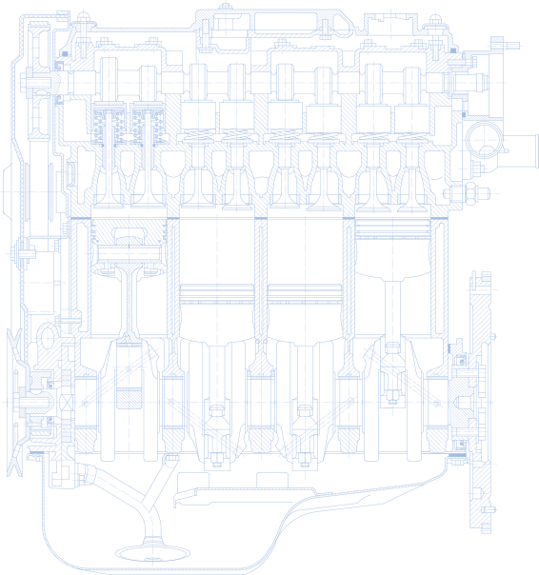
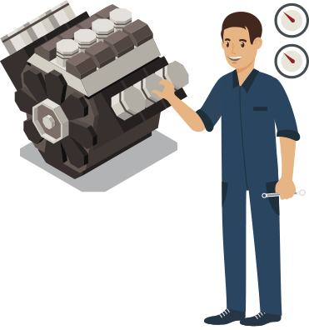
ACTIVIDAD 6
USO DEL ANALIZADOR DE FUGA DE CILINDROS EN EL AJUSTE DEL MOTOR

Slide 3


OBJETIVO DE APRENDIZAJE
Reparar y probar el funcionamiento de motores de gasolina, diésel, gas e híbridos, tanto convencionales como de inyección electrónica y sus sistemas de control de emisiones, conjunto o subconjuntos mecánicos del motor, de lubricación y refrigeración, entre otros, utilizando las herramientas e instrumentos apropiados, de acuerdo a las especificaciones técnicas del fabricante.

Slide 4

RECORDEMOS
¿QUÉ APRENDIMOS EN LA ACTIVIDAD ANTERIOR?
USO DE COMPRESÍMETRO EN EL AJUSTE DEL MOTOR
1
Identificaste y aplicaste el uso del compresímetro en el ajuste del motor.
¿Qué problemas tuviste en ese procedimiento?
1 MECÁNICA AUTOMOTRIZ | 3° Medio | Presentación

Slide 5


ALGUNAS PREGUNTAS
ANTES DE COMENZAR
¿Conocen este instrumento?
¿Cuáles son sus características?
¿Cuál es su uso?
¿Qué importancia tiene para en el ajuste de un motor?
¿Han tenido experiencia ocupando este instrumento, en sus vidas cotidianas?
¡Compartan experiencias con sus compañeros!
2 MECÁNICA AUTOMOTRIZ | 3° Medio | Presentación
¡Compartan experiencias
con sus compañeros!

Slide 6

6
MENÚ DE LA ACTIVIDAD
USO DEL ANALIZADOR DE FUGA
EN EL AJUSTE DE MOTOR
Al término de la actividad estarás en condiciones de:
1
Identificarás el modo de uso del analizador de fuga en el ajuste del motor.
2
Aplicarás el modo de uso del analizador de fuga en el ajuste del motor, considerando lo propuesto en el manual del fabricante.
3 MECÁNICA AUTOMOTRIZ | 3° Medio | Presentación

Slide 7
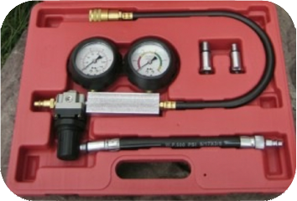
¿QUÉ ES UN ANALIZADOR DE FUGA DE CILINDROS?
El analizador de fuga de cilindros es un instrumento que permite medir el porcentaje de fuga de compresión que puede existir en los cilindros del motor.
Este instrumento puede ser utilizado indiferentemente en motor a gasolina o diesel.
Para utilizar este instrumento, es necesario conectar el instrumento a una línea de aire externa, ya que requiere suministrar aire a presión a los cilindros del motor.
Permite ubicar correctamente problemas de fuga de compresión por Válvulas, por sector pistón, cilindro y anillos, así como también por empaquetaduras de culata en mal estado.
4 MECÁNICA AUTOMOTRIZ | 3° Medio | Presentación

Slide 8
¿QUÉ ES UN ANALIZADOR DE FUGA DE CILINDROS?
Este instrumento cuenta con 2 manómetros:
El primero registra la cantidad de aire que pasa hacia los cilindros.
El segundo registra el porcentaje (%) de fuga del cilindro medido.
Antes de comenzar la prueba es importante chequear el estado y comportamiento de los manómetros a utilizar. Este chequeo se realiza aplicando aire comprimido al instrumento desconectado, para observar su comportamiento.
Se debe conectar la línea de aire a la entrada del instrumento. Abrir la válvula de paso de aire gradualmente, hasta que el manómetro que registra el porcentaje de fuga marque 0 % de fuga.
Habitualmente es necesario introducir alrededor de 2 bares de presión (29 PSI).
5 MECÁNICA AUTOMOTRIZ | 3° Medio | Presentación

Slide 9


HAGAMOS UNA PAUSA
REFLEXIONEMOS
¿Son iguales todos los analizadores de fuga?
¿Qué cuidados debes tener al momento de manipular este elemento?
¡Investiga en internet
ocupando tu celular!
¡Comparte tus respuestas!
6 MECÁNICA AUTOMOTRIZ | 3° Medio | Presentación

Slide 10
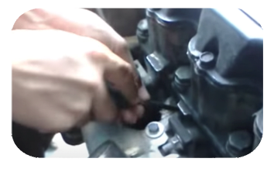
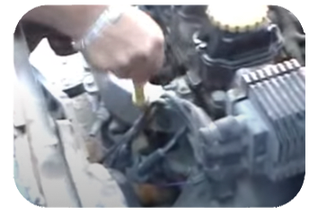
PROCEDIMIENTO DE ANÁLISIS DE FUGA DE CILINDROS
Para efectuar esta prueba de fuga, se debe dejar el pistón del cilindro a medir en el punto muerto superior (P.M.S.) y al final del proceso de compresión.
Desmonte la tapa de radiador, varilla de nivel de aceite, tapa de llenado de aceite y conexión del filtro de aire al cuerpo de aceleración. Eso se realiza para observar el lugar de la fuga, en caso que existiera.
7 MECÁNICA AUTOMOTRIZ | 3° Medio | Presentación

Slide 11
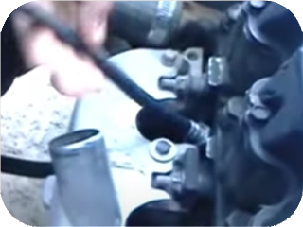
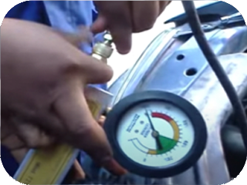
PROCEDIMIENTO DE ANÁLISIS DE FUGA DE CILINDROS
Conectar el flexible del analizador de fugas al cilindro a medir.
Conectar del otro extremo el flexible del analizador de fugas al analizador.
8 MECÁNICA AUTOMOTRIZ | 3° Medio | Presentación

Slide 12
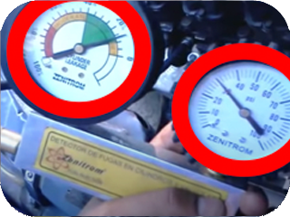
PROCEDIMIENTO DE ANÁLISIS DE FUGA DE CILINDROS
Abrir la válvula de paso de aire gradualmente, hasta ingresar los 2 bares (29 o 30 PSI) que registra el primer manómetro.
Observar el porcentaje de fuga en el segundo manómetro.
9 MECÁNICA AUTOMOTRIZ | 3° Medio | Presentación

Slide 13
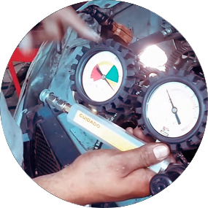
ANÁLISIS DE FUGA DE CILINDROS
Si hubiese un porcentaje de fuga importante en el motor se podrá determinar por qué sector se produce. Esto es:
Si la fuga es por pistón, cilindro y anillos (sector block de cilindros), se notará debido a que sentirá una expulsión de aire a través de la boca de llenado de aceite y por el sector donde se monta la varilla medidora de aceite.
Si la fuga es por las válvulas (sector culata) se podrá percibir la expulsión de aire antes mencionada por el cuerpo de aceleración (si es por válvulas de admisión) o por el escape (si es por válvula de escape).
Si la fuga es por empaquetadura de culata, se notará porque existirá un alza o rebalse por la tapa de radiador o por la tapa del depósito de expansión.
Repita esta operación en cada cilindro que tenga el motor, sin olvidar dejar el pistón al final de compresión y en el PMS en cada cilindro.
v
10 MECÁNICA AUTOMOTRIZ | 3° Medio | Presentación

Slide 14
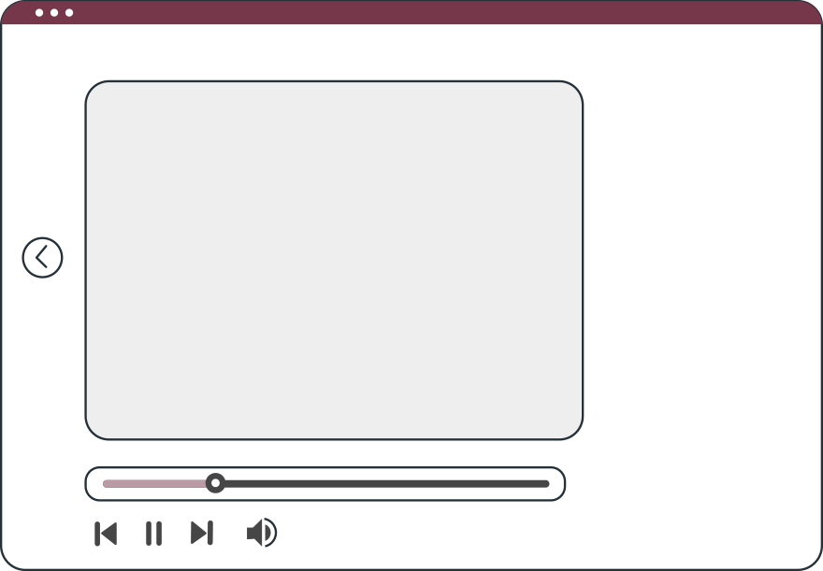

VEAMOS EL SIGUIENTE
VIDEO
Probador de fugas de cilindro
11 MECÁNICA AUTOMOTRIZ | 3° Medio | Presentación

Slide 15

6
REVISEMOS
¿CUÁNTO APRENDIMOS?
PRACTICANDO CON USO DEL ANALIZADOR DE FUGA DE CILINDROS EN EL AJUSTE DEL MOTOR.
¡Ahora realizaremos una actividad que resume todo lo que hemos visto! ¡Atentos!
12 MECÁNICA AUTOMOTRIZ | 3° Medio | Presentación

Slide 16







¡Atención!
ANTES DE COMENZAR LA ACTIVIDAD:
¡ATENCIÓN!
MATERIALES INFLAMABLES: Tener máxima precaución al momento de manipular o extraer el combustible de los sistemas del vehículo (bomba combustible, mangueras de inyección, etc).
PROTECCIÓN OBLIGATORIA DE LA VISTA: Se utilizarán antiparras siempre que exista riesgo de proyección de partículas a los ojos. (aceites, líquidos refrigerantes y de freno, virutas del disco de freno, uso de circuitos eléctricos, etc).
PROTECCIÓN OBLIGATORIA DE LAS MANOS: Se utilizarán siempre guantes de protección cuando se manipulen cualquier tipo de fluidos, en uso de herramientas e intervención del motor, desarme de partes y trabajo en sistemas eléctricos.
PROTECCIÓN OBLIGATORIA DE LOS PIES: Uso obligatorio de zapatos de seguridad al entrar al taller o laboratorio, en casos que exista riesgo de caídas de objetos pesados.
Manipular herramientas cuidadosamente.
Asegurar la integridad física propia y del grupo de trabajo.
Circular solo por las zonas de seguridad demarcadas.
Toda actividad debe desarrollarse bajo supervisión de la persona a cargo del taller o laboratorio.

Slide 17

¡PRACTIQUEMOS!
6
ACTIVIDAD PRÁCTICA
PRACTICANDO CON USO DEL ANALIZADOR DE FUGA DE CILINDROS EN EL AJUSTE DEL MOTOR
Ahora realizaremos una actividad práctica.
Te sugerimos seguir las instrucciones que van
adjuntas en la guía que el profesor te entregará.
14 MECÁNICA AUTOMOTRIZ | 3° Medio | Presentación

Slide 18


ANTES DE TERMINAR:
TICKET DE SALIDA
PRACTICANDO CON USO DEL ANALIZADOR DE FUGA DE CILINDROS EN EL AJUSTE DEL MOTOR
¡No olvides contestar la Autoevaluación y entregar el Ticket de Salida!
¡Hasta la próxima!
15 MECÁNICA AUTOMOTRIZ | 3° Medio | Presentación

